Slide 1
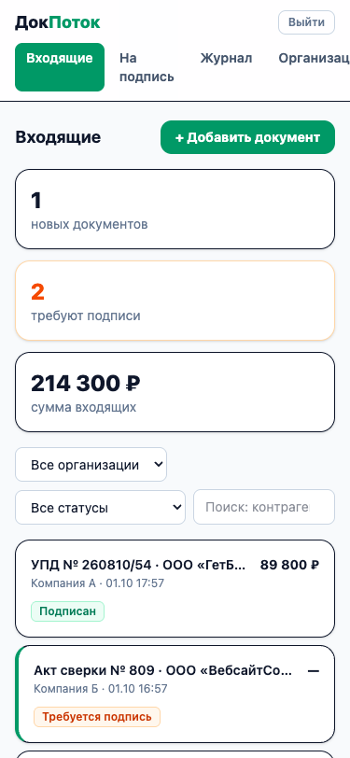
ДокПоток
Единая входящая ЭДО для группы компаний
Проектная работа курса «Разработка с AI-агентами»
Анастасия Топчий · октябрь 2026
topchiiaa-eng.github.io/docflow · github.com/topchiiaa-eng/docflow
Notes:
Здравствуйте. Проект — веб-приложение для операционных менеджеров групп компаний, которое собирает входящие ЭДО-документы нескольких юрлиц в одну ленту. Идея из моей практики: три юрлица в Диадоке.

Slide 2
Проблема: один менеджер — N ящиков ЭДО
20–30
Кто страдает
Почему так
Операционные менеджеры и бухгалтеры малых групп компаний (2–10 юрлиц): один человек ведёт документооборот нескольких ООО
Интерфейсы ЭДО рассчитаны на «одна организация — один ящик»; несколько юрлиц = переключение контекста
минут в день уходит на обход ящиков трёх юрлиц в Контур.Диадоке (замер на собственной практике)
дни
Что было до проекта
Цель
Telegram-бот (ДЗ-2): уведомления есть, рабочего места нет — ни фильтров, ни истории, ни очереди на подпись
Один экран на все организации: лента, очередь «на подпись» с явным подтверждением, журнал, роли
задержка, с которой замечают документ «требуется подпись» — и срыв сроков документооборота
ДокПоток · защита проекта · 2/12
Notes:
Боль измерена на себе: три юрлица, каждое утро — обход трёх ящиков. Документы «требуется подпись» терялись между ящиками.

Slide 3
Конкуренты: «несколько юрлиц» = переключатель, а не лента
Продукт | Несколько организаций | Роли и подписание
Контур.Диадок | Одна учётка → список организаций → переключение контекста. Единой ленты нет | Админ / редактор / читатель; маршруты согласования и «доп. подпись» — платные модули (10–230 тыс. ₽/год)
СБИС / Saby | Несколько компаний в аккаунте, тариф — на каждую; при отправке выбирается организация | Простое согласование в тарифе, маршруты — отдельная лицензия
1С-ЭДО (многофирменный учёт) | «Текущие дела ЭДО» — общий список по базе 1С; нужна 1С у каждого пользователя | Маршруты подписания несколькими сертификатами
DocuSign / PandaDoc | Switch Account / Workspaces (Enterprise) — изоляция, без общей входящей | Роли по аккаунту / workspace
Dext / Hubdoc (бухфирмы) | Ближайший паттерн: панель фирмы, очередь документов по каждому клиенту | Без юридически значимой подписи
Ниша: единая кросс-организационная лента + очередь «на подпись» по ролям + журнал. Главный риск — зависимость от API одного провайдера → абстракция EdoProvider в архитектуре. Анализ выполнен AI-агентом с веб-поиском (docs/competitors.md).
ДокПоток · защита проекта · 3/12
Notes:
Анализ сделал субагент с веб-поиском. Главный вывод: у провайдеров мультиорганизационность — это переключатель, единой ленты нет. Ниша подтверждена.

Slide 4
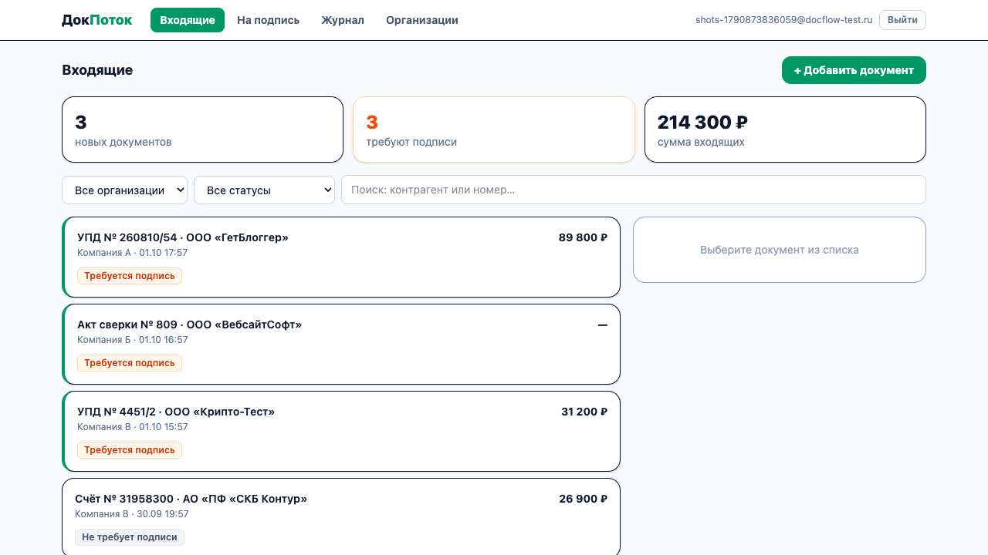
Решение: четыре экрана + вход
1
Входящие
Лента всех организаций, KPI, фильтры, поиск, карточка документа, добавление с PDF
2
На подпись
Очередь «требуется подпись» → диалог подтверждения → подписание по роли
3
Журнал
Append-only журнал: успехи и отказы с причиной
4
Организации
Создание, переименование, удаление; участники по email, роли
Адаптивно: ≥1024px — master-detail, на мобильных карточка открывается поверх списка. Каждый экран: loading / error / empty / success.
ДокПоток · защита проекта · 4/12
Notes:
Живой скриншот production. Четыре экрана с роутингом, вход по паролю или через Google.

Slide 5
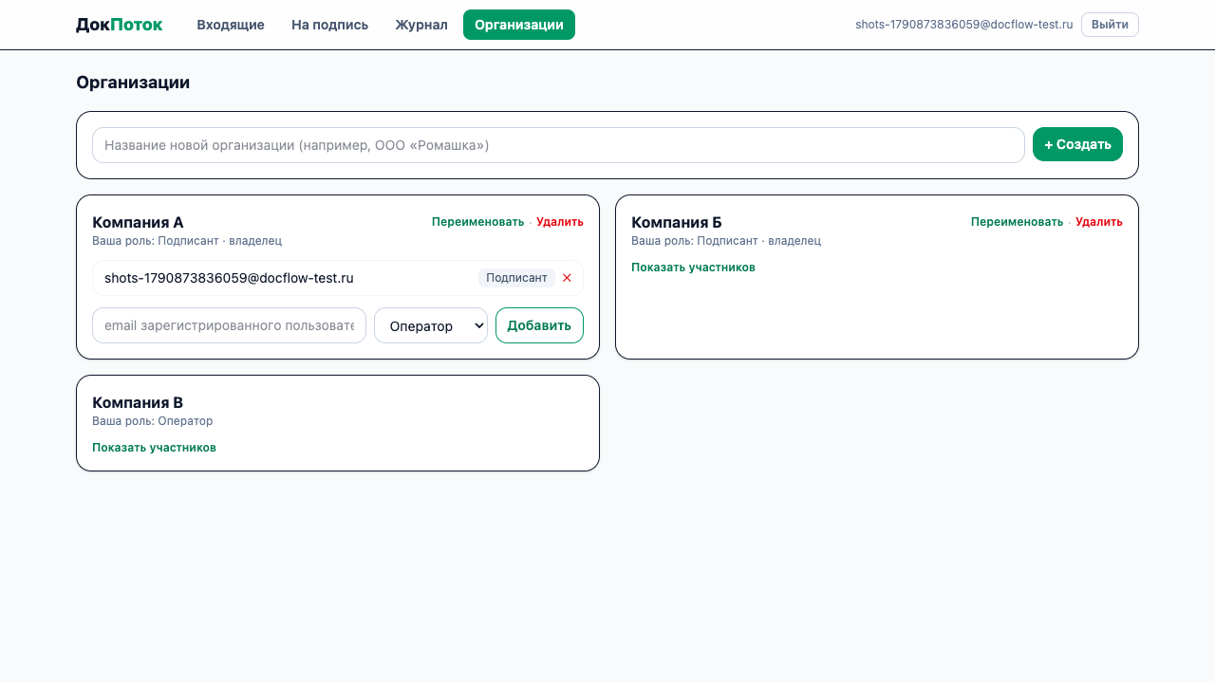
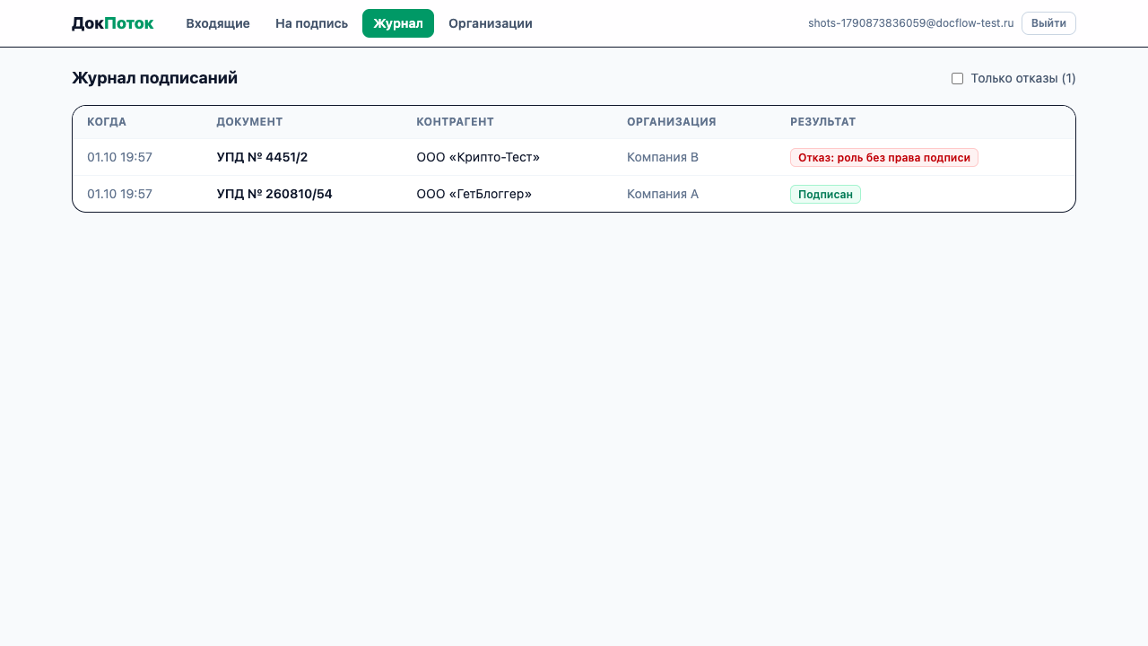
Организации и журнал подписаний
CRUD организаций; участники добавляются по email через RPC (auth.users клиенту недоступна); роль «оператор» без права подписи — для живой проверки политик
Журнал пишется только сервером (RPC), клиент не может его менять; отказы фиксируются с причиной — «роль без права подписи», «документ не требует подписи»
ДокПоток · защита проекта · 5/12

Slide 6
Архитектура
Frontend (GitHub Pages)
Supabase
Эксплуатация
React 19 + TypeScript strict
React Router (HashRouter)
Tailwind v4
EdoProvider — граница с бэкендом
мок-провайдер для тестов и демо
Auth: email + Google OAuth (PKCE)
PostgREST: CRUD поверх 5 таблиц
RPC: sign_document, add_member…
Storage: приватный bucket PDF
RLS + права уровня колонок
GitHub Actions: audit → lint → prettier → tsc → 43 теста → build → deploy
Uptime-workflow + health RPC
JSON-логи → client_logs
Яндекс.Метрика: 14 событий
Ключевое решение: интерфейс EdoProvider. Фронтенд не знает, откуда данные — бэкенд подключался без изменения компонентов; тот же интерфейс закрывает риск зависимости от одного ЭДО-провайдера.
Нет прав администратора на машине → нет Docker/VPS → Supabase + GitHub Pages: ограничение стало фильтром решений.
ДокПоток · защита проекта · 6/12

Slide 7
Данные и безопасность
Таблица | Назначение
organizations | юрлица; created_by — владелец
org_members | роли: signer / operator / accountant (M:N с auth.users)
documents | входящие; file_path → Storage; check-constraints
sign_attempts | append-only журнал подписаний
client_logs | warn/error с фронтенда
Подписание
RLS везде
Только через RPC с проверкой роли и статуса; у клиента отозваны права менять status — путь «мимо» физически невозможен
Видимость только своих организаций; анонимам — 401; is_member() как security definer против рекурсии
Аудит OWASP (AI)
Секреты
6 миграций в supabase/migrations — проверены на живой базе API-тестами и e2e под свежим пользователем.
12 находок, 11 исправлены: служебная функция была вызываема через RPC, TOCTOU в подписании, утечка сообщений сервера, CSP
Ключи только в .env.local и GitHub Secrets; пароли тестовых учёток ротированы и убраны из репозитория
ДокПоток · защита проекта · 7/12

Slide 8
AI-агент на каждом этапе
Этап | Как использован | Что дало
Планирование | Идея, анализ конкурентов (субагент + веб-поиск), 3 UI-концепции text-to-UI, 12 user stories | Подтверждённая ниша; концепция выбрана по главному сценарию
Архитектура | Схема БД и RLS по ТЗ; ТЗ проверено независимым агентом-«техлидом» | 5 критичных пробелов в ТЗ найдены до первой строки кода
Frontend | Инициализация, компоненты по RTCF-промптам, тесты | Баг «бесконечный цикл» найден по скриншоту + консоли
Backend | Миграции, RPC, Storage-политики; разбор ошибок PostgreSQL | 5 багов, не видимых локально, пойманы на живой базе
DevOps | Генерация CI/CD и uptime-workflow, аудит OWASP независимым агентом | Пайплайн дважды остановил деплой по делу
Оптимизация | Рекомендации линтера/агента: чанки, хуки, отмена устаревших ответов | Меньше лишних перерисовок; supabase-js кэшируется отдельно от кода
Правила проекта (CLAUDE.md) влияли на архитектуру, а не на форматирование: из «подписание только через диалог» вырос RPC с проверкой роли на уровне БД.
ДокПоток · защита проекта · 8/12

Slide 9
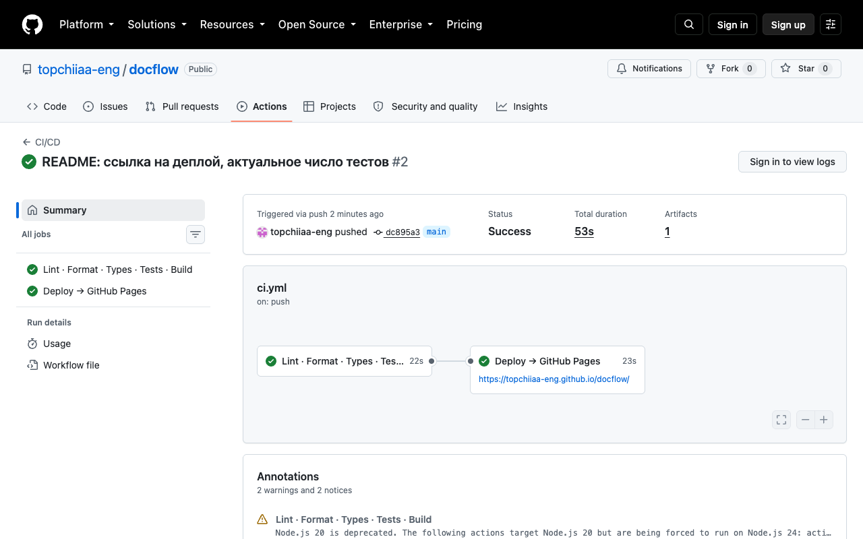
Качество: CI/CD, тесты, мониторинг
43
10
тестов: юниты, компоненты, провайдер
API-запросов к живой базе, 5 негативных
6
30 мин
e2e-сценариев puppeteer на production
интервал uptime-проверки + алерт
Пайплайн: npm audit → oxlint (0 предупреждений) → prettier → tsc → vitest → build → GitHub Pages → smoke-check. Дважды остановил деплой по делу: не включённый Pages и правки файлов в обход форматтера.
ДокПоток · защита проекта · 9/12

Slide 10
Пять багов, которые не видели зелёные тесты
Бесконечный цикл загрузки
Кириллица испорчена, миграция «Success»
Дефолт пропа создавал новый провайдер на каждый рендер. Найдено по скриншоту + консоли браузера; 12 тестов молчали — они передавали стабильный проп.
pbcopy без UTF-8-локали. Найдено сравнением repr() строк из API. Урок: после миграции читать данные обратно.
Отказы не попадали в журнал
RLS отклоняла создание организации
raise exception в plpgsql откатывал insert. RPC теперь возвращает {ok, error}. Урок: проверять побочные эффекты негативных сценариев.
INSERT … RETURNING проверяется до AFTER-триггера членства. Нашёл только e2e на живой базе — мок и 43 теста не имеют RLS.
Новый пользователь — пустое приложение
Общий вывод
Триггер владельца (миграция 4) × «не ронять регистрацию» (аудит): ошибка сидинга проглатывалась. Поймал скрипт скриншотов под свежим пользователем.
«Зелёный прогон» ≠ «работает». Проверять данные и побочные эффекты другим инструментом — и сценарий «с нуля» после каждой миграции.
ДокПоток · защита проекта · 10/12

Slide 11
Что я поняла о разработке с AI
1
Агент сильнее всего, когда его проверяет другой агент
Лучшие находки — независимое ревью ТЗ, независимый аудит безопасности, API-тесты против живой базы
2
Правила влияют на архитектуру
CLAUDE.md «чистая логика без сети» → тестируемые модули; «подписание через диалог» → RPC на уровне БД
3
Жёсткие ограничения — лучший фильтр
Нет sudo → Supabase, GitHub Pages, системный Chrome для e2e — каждое решение оказалось проще альтернатив
4
Абстракция над провайдером окупилась дважды
Мок для тестов и CI без секретов + ответ на главный рыночный риск
ДокПоток · защита проекта · 11/12

Slide 12
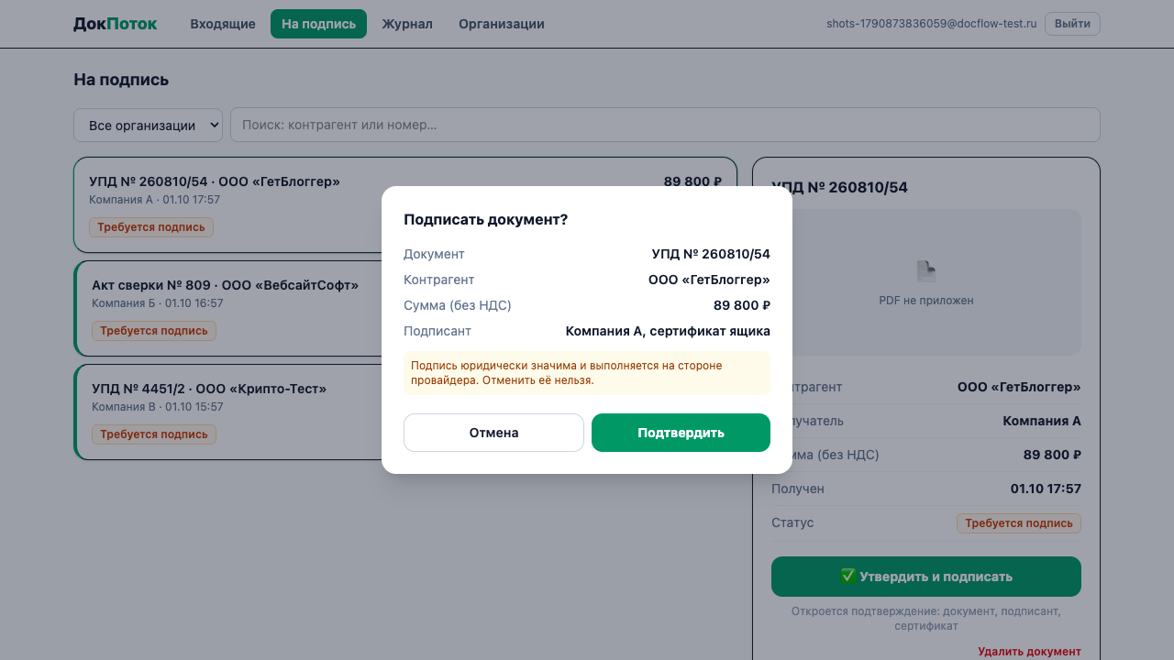
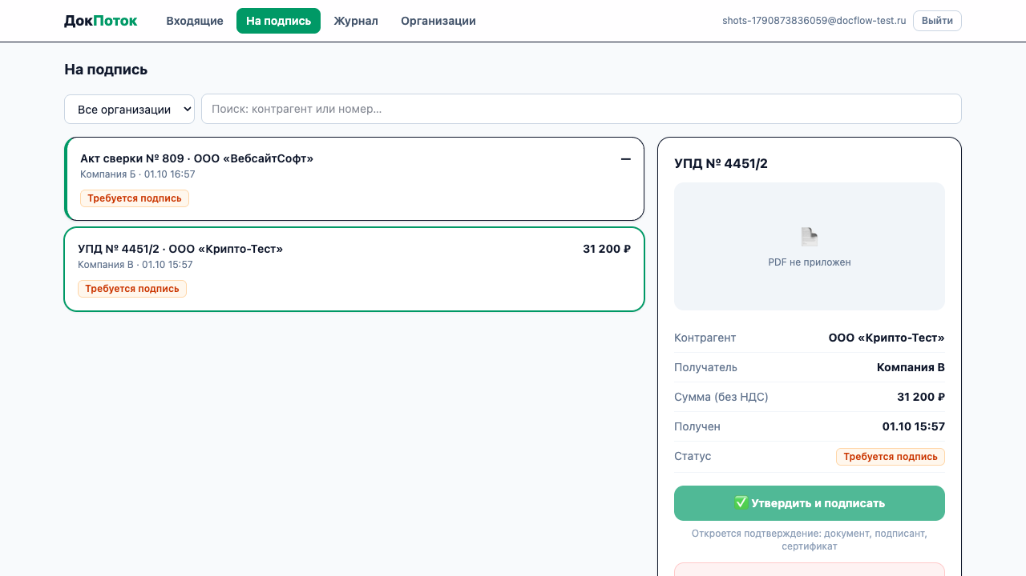
Итоги
4 экрана, адаптивная вёрстка, формы с валидацией, 4 состояния экрана
5 связанных таблиц, полный CRUD, RLS, RPC, Storage, OAuth2, аналитика
CI/CD → GitHub Pages, мониторинг, JSON-логи, аудит безопасности
AI на всех этапах — задокументировано с промптами и результатами
43 теста, 10 API-тестов, 6 e2e-сценариев; 5 багов найдены только на живой базе и исправлены
Приложение: topchiiaa-eng.github.io/docflow
Код и документация: github.com/topchiiaa-eng/docflow
Спасибо! Вопросы?

